Slide 1
Thuật toán sắp xếp Quick Sort (Áp dụng tính toán Song Song)
Nhóm 10
Nguyễn Lê Minh
Ngụy Phan Minh
Nguyễn Văn Mạnh

Slide 2
Sắp xếp nhanh (Quicksort)
Còn được gọi là sắp xếp kiểu phân chia (part sort) là một thuật toán sắp xếp phát triển bởi C.R.A. Hoarec sắp thành hai danh sách con. Sắp xếp nhanh chia nó thành hai danh sách bằng cách so sánh từng phần tử của danh sách với một phần tử được chọn được gọi là phần tử chốt. Những phần tử nhỏ hơn hoặc bằng phần tử chốt được đưa về phía trước và nằm trong danh sách con thứ nhất, các phần tử lớn hơn chốt được đưa về phía sau và thuộc danh sách đứng sau. Cứ tiếp tục chia như vậy tới khi các danh sách con đều có độ dài bằng 1.

Slide 3
Kỹ thuật chọn phần tử chốt
Chọn phần tử đứng đầu hoặc đứng cuối làm phần tử chốt.
Chọn phần tử đứng giữa danh sách làm phần tử chốt.
Chọn phần tử trung vị trong 3 phần tử đứng đầu, đứng giữa và đứng cuối làm phần tử chốt.
Chọn phần tử ngẫu nhiên làm phần tử chốt. (Cách này có thể dẫn đến khả năng rơi vào các trường hợp đặc biệt)
2 | 6 | 3 | 7 | 4 | 5 | 1
2 | 6 | 3 | 7 | 4 | 5 | 1
2 | 6 | 3 | 7 | 4 | 5 | 1

Slide 4
Thuật phân chia
Một giải pháp đơn giản nhất cho vấn đề này là duyệt từ đầu đến cuối lần lượt so sánh các phần tử của danh sách với phần tử chốt. Theo cách này, ta phải tiến hành n phép so sánh, ngoài ra còn phải dành n đơn vị bộ nhớ để lưu giữ các giá trị trung gian.

Slide 5
Một giải pháp khác được đề nghị là duyệt theo hai đường. Một đường từ đầu danh sách, một đường từ cuối danh sách. Theo cách này, ta tìm phần tử đầu tiên tính từ trái lớn hơn phần tử chốt và phần tử đầu tiên phía phải nhỏ hơn hoặc bằng phần tử chốt rồi đổi chỗ cho nhau. Tiếp tục như vậy cho đến khi hai đường gặp nhau.

Slide 6
Một cách để song song hoá thuật toán QuickSort đơn giản là bắt đầu thực hiện ở một bộ xử lý và chuyển lời gọi đệ qui cho các bộ xử lý khác.
Cách chia dần các dãy thành hai dãy con bản thân nó đã tạo ra những thành phần thực hiện song song dễ dàng hơn. Thuật toán QuickSort được phát biểu lại như sau:
Sử dụng một phần tử pilot để chia một dãy thành hai phần sao cho dãy bên trái là những phần tử nhỏ hơn pilot và dãy bên phải gồm những phần tử lớn hơn.
Phần tử pilot được chèn vào giữa hai dãy con được tách và nó là vị trí đã được sắp xếp sau khi thực hiện bước 1.
Bước 1 lặp lại một cách đệ qui cho đến khi các dãy con chỉ còn lại một phần tử.

Slide 7
Xét ví dụ
Áp dụng thuật toán sắp xếp Quick sort sắp xếp dãy số sau
2 | 6 | 3 | 7 | 4 | 1 | 5

Slide 8
2 | 6 | 3 | 7 | 4 | 1 | 5
2 | 1 | 3 | 4 | 5
6 | 7
2 | 1 | 3 | 4
5
6
7
2 | 1 | 3
4
2 | 1
3
1
2

Slide 9
Sắp xếp xong ta được dãy mới
1 | 2 | 3 | 4 | 5 | 6 | 7

Slide 10
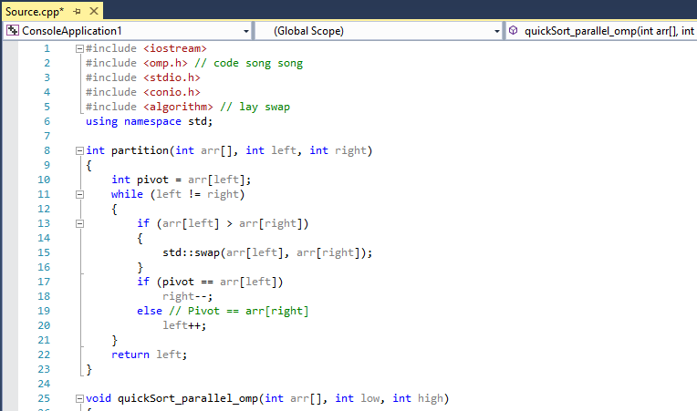
Xem chương trình trên visual studio

Slide 11
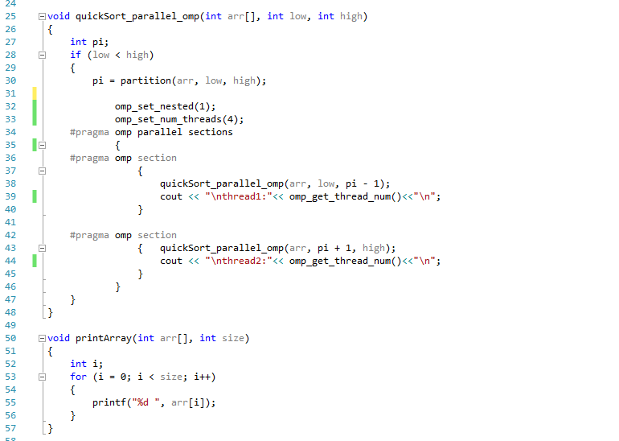

Slide 12
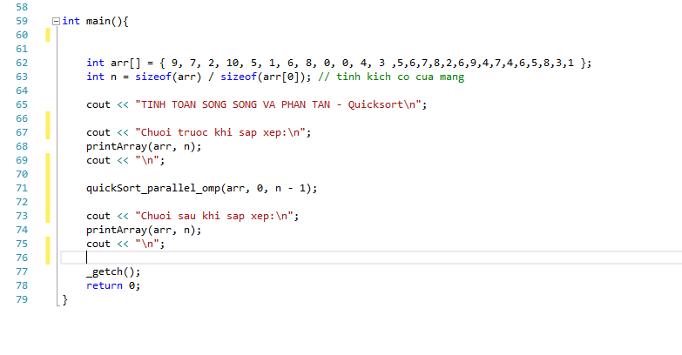

Slide 13
